Slide 1





GV: NGUYỄN THỊ THANH
LỚP: 5B

Slide 2



Slide 3


Thực hiện phép chia sau: 52,8 : 4
+ Ta thực hiện chia phần nguyên của số bị chia cho số chia.
+ Viết dấu phẩy vào bên phải của thương vừa tìm được trước khi lấy chữ số đầu tiên ở phần thập phân của số bị chia để tiếp tục thực hiện phép chia.
+ Tiếp tục chia với từng chữ số ở phần thập phân của số bị chia.
Muốn chia số thập phân cho một số tự nhiên ta thực hiện như thế nào?

Slide 4
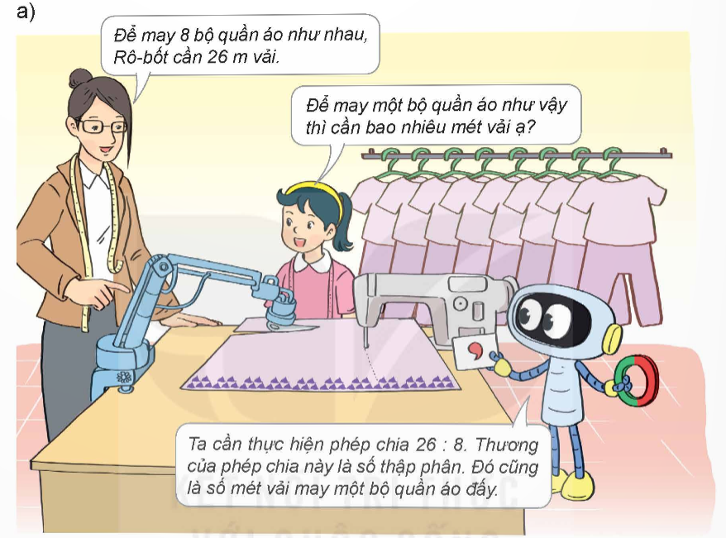

Slide 5
a.
26 : 8 = ? (m)

Slide 7




Slide 8

a.
26 : 8 = ? (m)
Ta thực hiện đặt tính rồi tính như sau:
26 chia 8 được 3, viết 3.
3 nhân 8 bằng 24; 26 trừ 24 bằng 2, viết 2.
Để chia tiếp, ta viết thêm dấu phẩy vào bên phải 3. Viết thêm chữ số 0 vào bên phải 2 được 20. 20 chia 8 được 2, viết 2.
2 nhân 8 bằng 16; 20 trừ 16 bằng 4, viết 4. Viết thêm chữ số 0 vào bên phải 4 được 40. 40 chia 8 được 5, viết 5.
5 nhân 8 bằng 40; 40 trừ 40 bằng 0, viết 0.
Vậy: 26 : 8 = 3,25 (m).
26 8
2
0
3
2
5
,
4
0
0

Slide 9


6 : 25 = ?
b.
b) 6 : 25 = ?
Phép chia này có số bị chia 6 bé hơn số chia 25
Phép chia này có số bị chia 6 bé hơn số chia 25, ta có thể làm như sau:
Chuyển 6 thành 6,0
6,0 25
6 25
,0
1
0
0
0
,
2
4
Đặt tính rồi tính như phép chia 6,9 : 25 (chia số thập phân cho số tự nhiên)
0
,
2
0
0
4
1
0
Vậy 6 : 25 = 0,24
0
  Chuyển 6 thành 6,0.
  Đặt tính rồi tính như phép chia 6,0 : 25
(chia số thập phân cho số tự nhiên)

Slide 10

24 : 5 = ?
Khi chia một số tự nhiên cho một số tự nhiên mà còn dư, ta tiếp tục chia như sau:
Viết dấu phẩy vào bên phải thương.
Viết thêm vào bên phải số dư một chữ số 0 rồi chia tiếp.
Nếu còn dư nữa, ta lại viết thêm vào bên phải số dư một chữ số 0 rồi tiếp tục chia và có thể cứ làm như thế mãi.

Slide 11


Slide 12
1
Đặt tính rồi tính
23 : 4
15 : 8
882 : 36

Slide 13
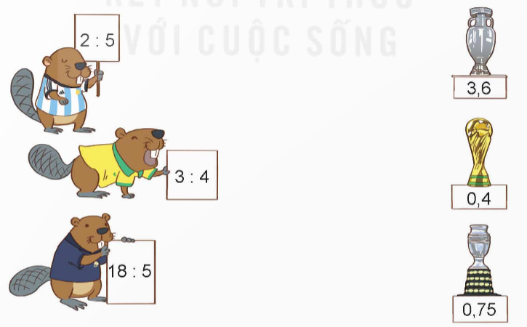
2
Chọn số thập phân là thương ứng với mỗi phép chia

Slide 14

3
Một con tàu vũ trụ trong 2 giây đi được 103 km. Hỏi trung bình mỗi giây con tàu vũ trụ đó đi được bao nhiêu ki-lô-mét?
Bài giải:
Trung bình mỗi giây con tàu vũ trụ đó đi được số ki-lô-mét là:
103 : 2 = 51,5 (km)
Đáp số: 51,5 km

Slide 15


Slide 16



Slide 17

1
Chọn đáp án đúng
Phép chia có số bị chia lớn hơn số chia thì thương tìm được:
Bằng 1
Nhỏ hơn 1
Lớn hơn 1
Hết giờ
1
2
5
0
4
3

Slide 18
2
Chọn đáp án đúng
Phép chia có số bị chia nhỏ hơn số chia thì thương tìm được:
Nhỏ hơn 1
Bằng 1
Lớn hơn 1
Hết giờ
1
2
5
0
4
3

Slide 19

3
Chọn phép tính đúng
Hết giờ
1
11
2
5
0
6
7
8
4
13
14
12
10
15
3
9
136 5
36 27,2
10
0
136 5
36 272
10
0
136 5
36 2,72
10
0
A
B
C

Slide 20
Khi chia một số tự nhiên cho một số tự nhiên mà còn dư ta tiếp tục chia như sau
Viết dấu phẩy vào bên phải thương
Viết thêm vào bên phải số dư một chữ số 0 rồi chia tiếp
Nếu còn dư nữa ta lại viết thêm vào bên phải số dư một chữ số 0 rồi tiếp tục chia và có thể cứ làm như thế mãi.

Slide 21


